Slide 1


ДОСЛІДЖЕННЯ каналів безпровідних систем передачі стандарту 802.11ac
Виконав: ст. гр. ТСМ-14м
Мельник В.М.
Науковий керівник:
к.т.н, ст. вик. Каф. ТКСТБ
Михалевський Д. В.

Slide 2
Параметри стандарту 802.11 ас
Потужність передавача – 100-400 (мВт)
Ширина каналу – 20, 40, 80, 160 (МГц)
Частотний діапазон – [5,17 – 5,835] (ГГц)
Максимальна швидкість передачі – 6 (Гбіт/с)
Тип модуляція – QAM256

Slide 3
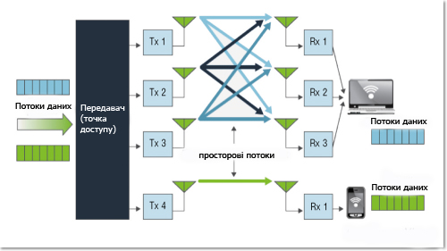
Mu-mimo 802.11ac

Slide 4
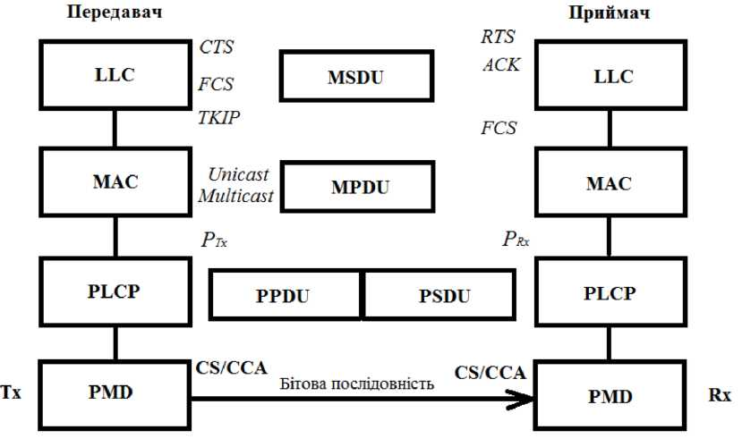
Структура фізичного та канального рівнів 802.11х

Slide 5
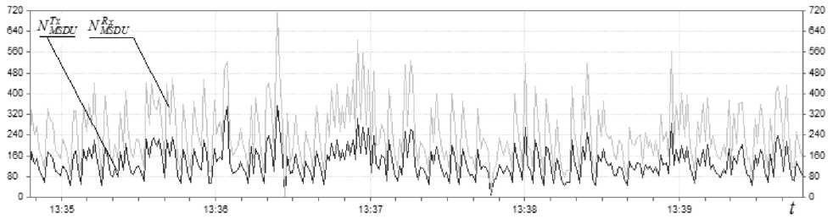
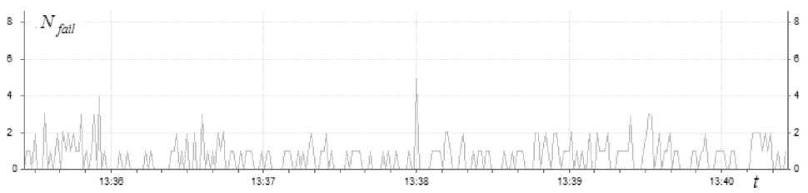
Дослідження канального рівня 802.11ас
Фрагмент розподілу кількості переданих та прийнятих кадрів
MSDU у часі
Часовий розподіл кількості втрачених пакетів при передачі

Slide 6
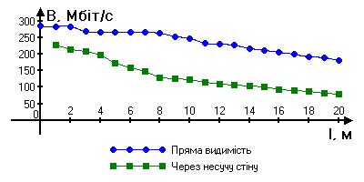
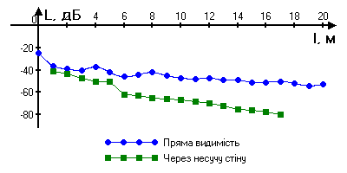
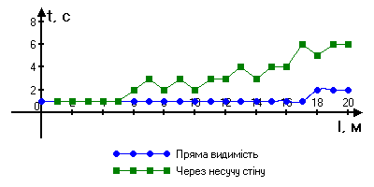
Дослідження фізичного рівня безпровідного каналу

Slide 7
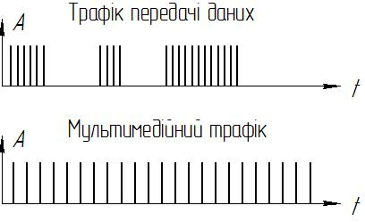
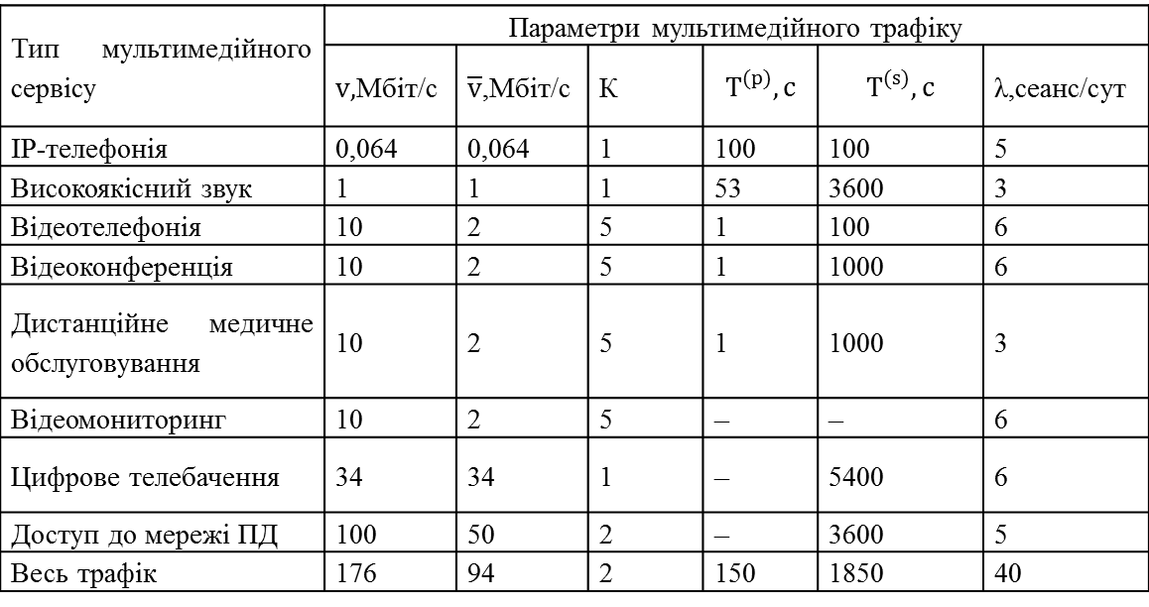
Поняття мультимедійного трафіку
Тип мультимедійного сервісу | Параметри мультимедійного трафіку
 | $v,$Мбіт/с | $\overline{v}$,Мбіт/с | К | $$Т^{(р)}, с$$ | $$Т^{(s)}, с$$ | λ,сеанс/сут
ІР-телефонія | 0,064 | 0,064 | 1 | 100 | 100 | 5
Високоякісний звук | 1 | 1 | 1 | 53 | 3600 | 3
Відеотелефонія | 10 | 2 | 5 | 1 | 100 | 6
Відеоконференція | 10 | 2 | 5 | 1 | 1000 | 6
Дистанційне медичне обслуговування | 10 | 2 | 5 | 1 | 1000 | 3
Відеомониторинг | 10 | 2 | 5 | – | – | 6
Цифрове телебачення | 34 | 34 | 1 | – | 5400 | 6
Доступ до мережі ПД | 100 | 50 | 2 | – | 3600 | 5
Весь трафік | 176 | 94 | 2 | 150 | 1850 | 40

Slide 8

Характеристики мультимедійного трафіку
$$\hat{v}=\max_{t}{B\left(t\right);} \overline{v}=\frac{1}{T^{(s)}}\int_{0}^{T^{(s)}}{B\left(t\right)dt}; \underline{v}=\min_{t}{B\left(t\right)};$$
$$K=\frac{\hat{v}}{\overline{v}};$$
$$T^{(p)}=\frac{1}{N^{(p)}}\sum_{i=1}^{N^{(p)}}{T_{i}^{(p)}}; T_{i}^{(p)}=t_{i}^{(e)}−t_{i}^{\left(s\right)}; t_{i}^{\left(s\right)}=\min_{\begin{aligned}B\left(t\right)>\tilde{v} \\ t>t_{i−1}^{\left(s\right)}\end{aligned}}{t}, t_{i}^{\left(e\right)}=\min_{\begin{aligned}B\left(t\right)>\tilde{v} \\ t>t_{i}^{\left(s\right)}\end{aligned}}{t};$$

Slide 9
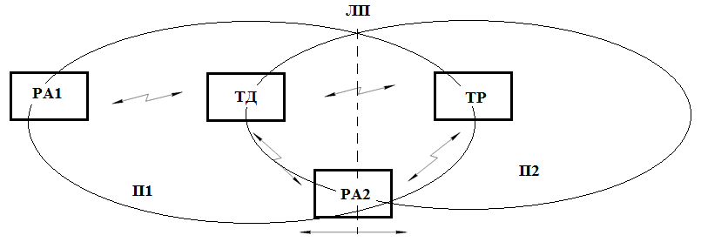
Мережа для дослідження мультимедійного трафіку

Slide 10
Розрахунок мультимедійного трафіку

Slide 11
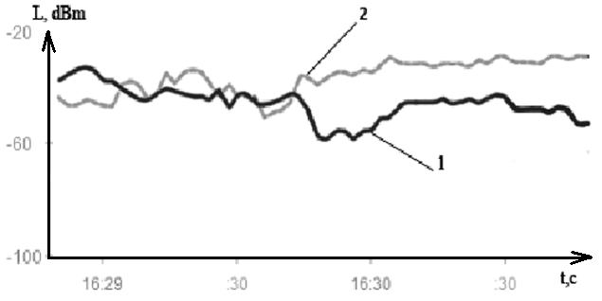
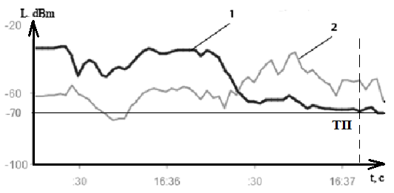
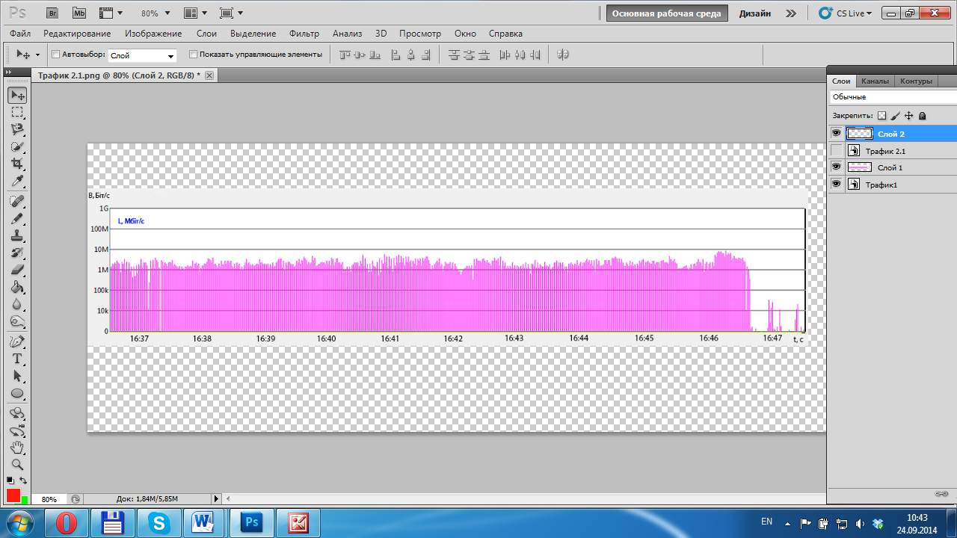
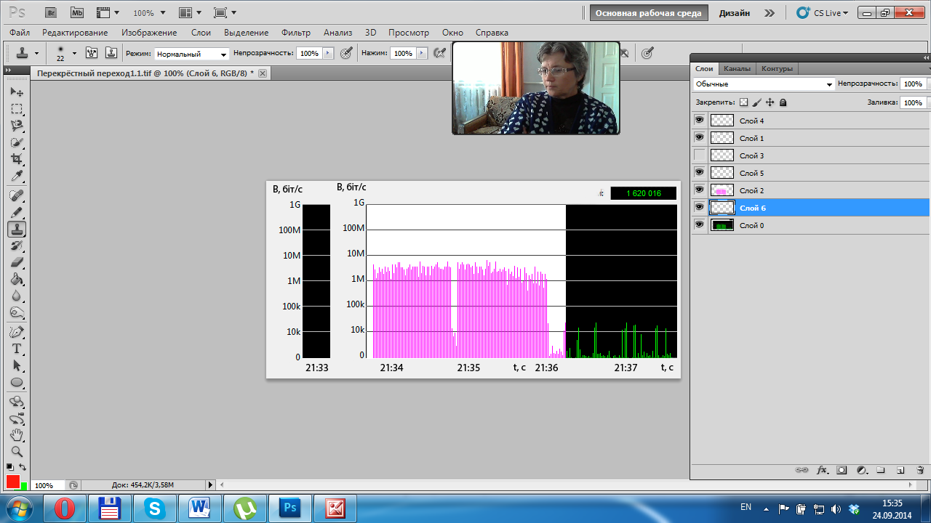
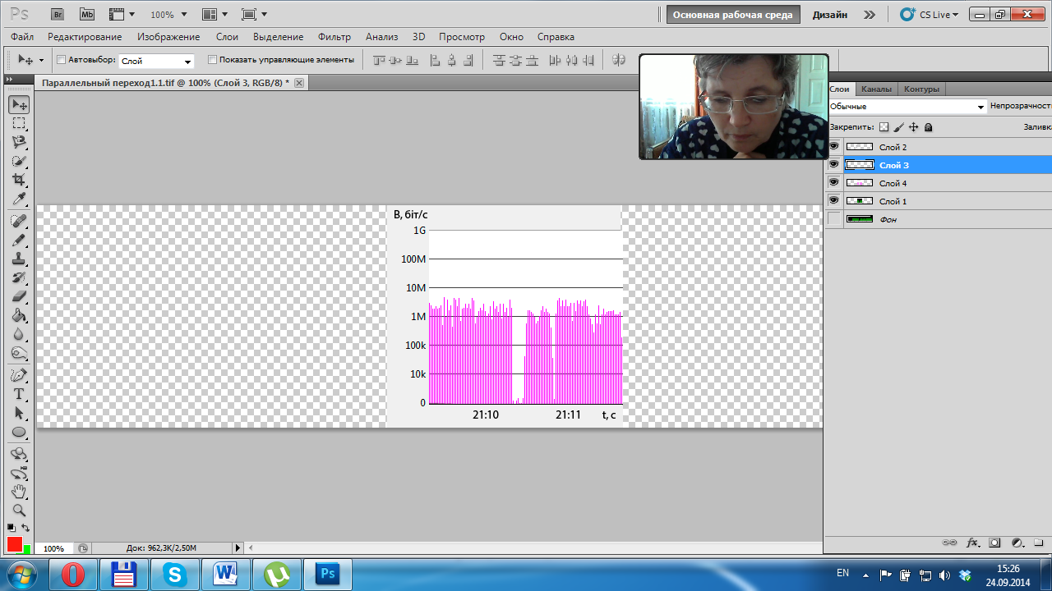
Дослідження роботи ретрансляторів
Розподіл потужності при переході між ТД та ТР
Передача мультимедійного трафіку під час переходу одного абонента
а б
Передача мультимедійного трафіку під час переходу двох абонентів (а – паралельний, б - зустрічний)

Slide 12
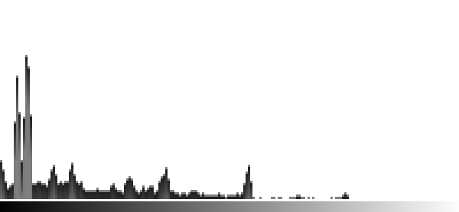
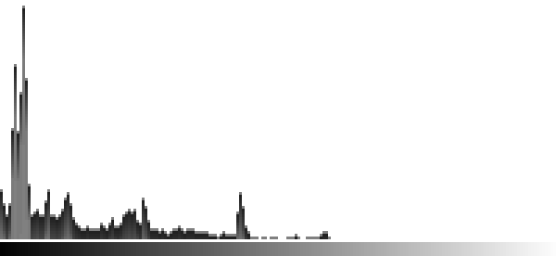
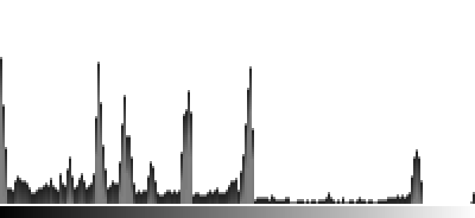
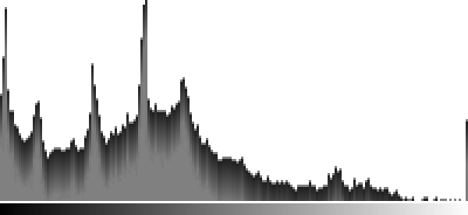
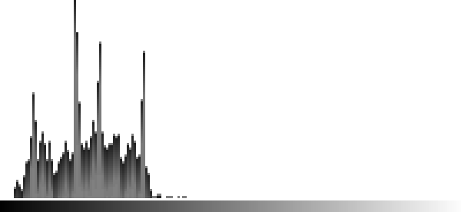
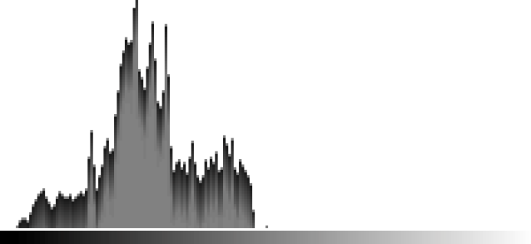
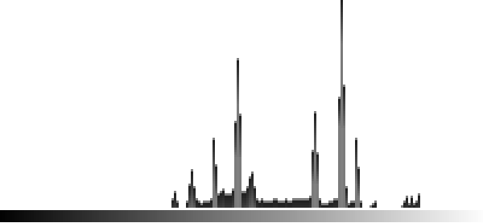
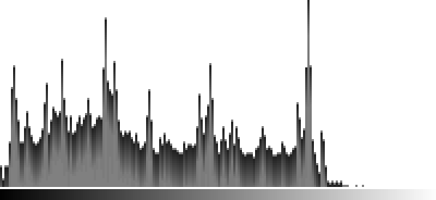
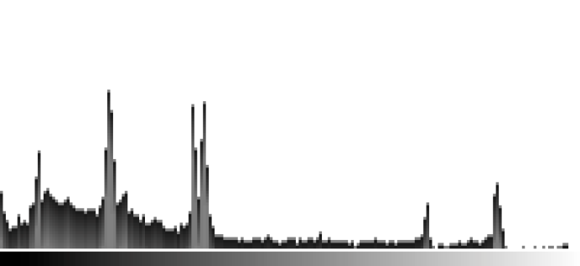

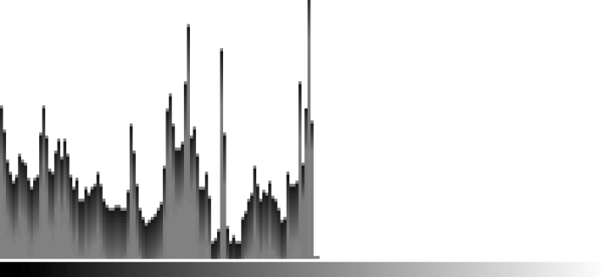
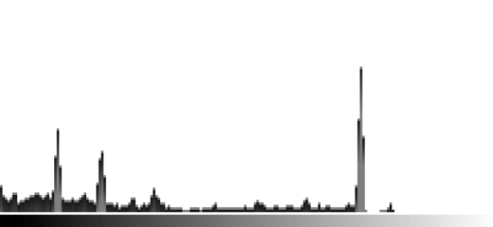
Оцінка якості передачі мультимедійного трафіку
а б
Початковий кадр (а) і прийнятий (б) під час передачі трафіку між абонентами
а б
Початковий кадр (а) і прийнятий (б) в момент перемикання між точками доступу
а б
Початковий кадр (а) і прийнятий (б) при паралельному русі двох абонентів із завадами в каналі
а б
Початковий кадр (а) і прийнятий (б) при одночасному перемиканні двох абонентів
а б
Початковий кадр (а) і прийнятий (б) в момент перемикання при зустрічному русі двох абонентів
а б
Початковий кадр (а) і прийнятий (б) після перемикання

Slide 13
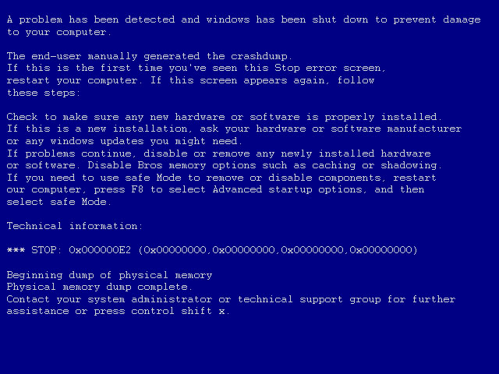
Дякую за увагу!

